Slide 1
大陸三層モデルと地球形成史
新学術研究「冥王代生命学」（2014- 2020）の成果とともに
東京工業大学地球生命研究所
丸山茂徳

Slide 2
大陸三層モデルと地球形成史
新学術研究「冥王代生命学」（2014- 2020）の成果とともに
目次
１地球の起源；隕石から層状構造の成立まで
２U,Th,Kはどこにあるのか？
３大陸三層モデル
４生命惑星になりえた条件
５大陸三層モデルの今後の課題

Slide 3
１地球の起源；隕石から層状構造の成立まで
1-1 背景として必要な基礎知識
1-2 これまでの一般的な地球史モデル
1-3 反証のリスト
1-4 マグマオーシャンの固化と原初大陸の出現
1-5 大気と海洋の起源
1-6 月の起源
1-7 プレートテクトニクスの開始

Slide 4
1-1 背景として必要な基礎知識
１隕石の分類：分化型と未分化型
２地球を創った材料物質とは？
３複雑系の科学の発展；反証可能性（Falsifiability）とモデルの重要性（作業仮説転がし、Abduction）

Slide 5

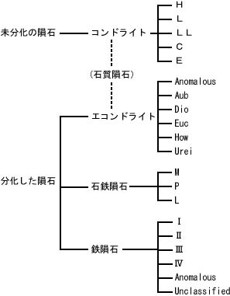
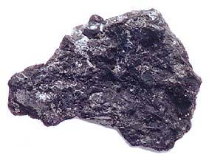
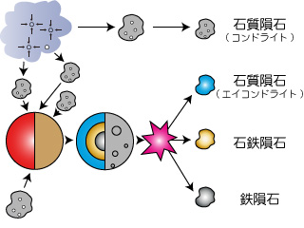
隕石の分類
エンスタタイトコンドライト
分化型隕石と未分化型隕石
分化型は隕石母天体の破片
（金属コア、ケイ酸塩鉱物のマントル、玄武岩質地殻；サイズは直径200－300km;何故こんな小さい小惑星が内部加熱で分化したのか？Al²⁶）
未分化型＝隕石母天体
（炭素質コンドライト＝小惑星帯の外側から、エンスタタイトコンドライト＝小惑星帯の最内側から地球軌道まで）
炭素質コンドライト

Slide 6
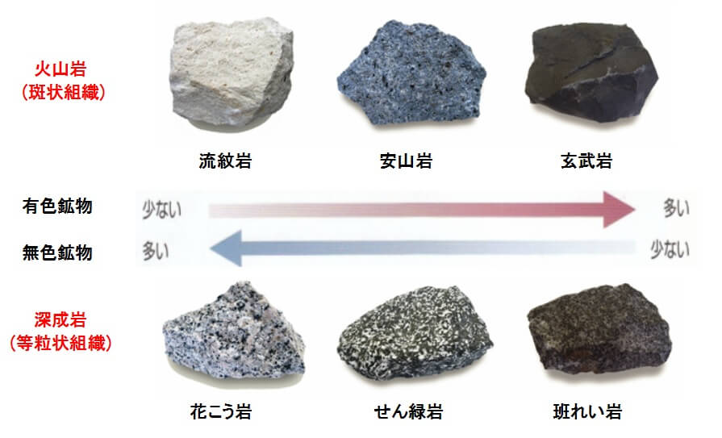
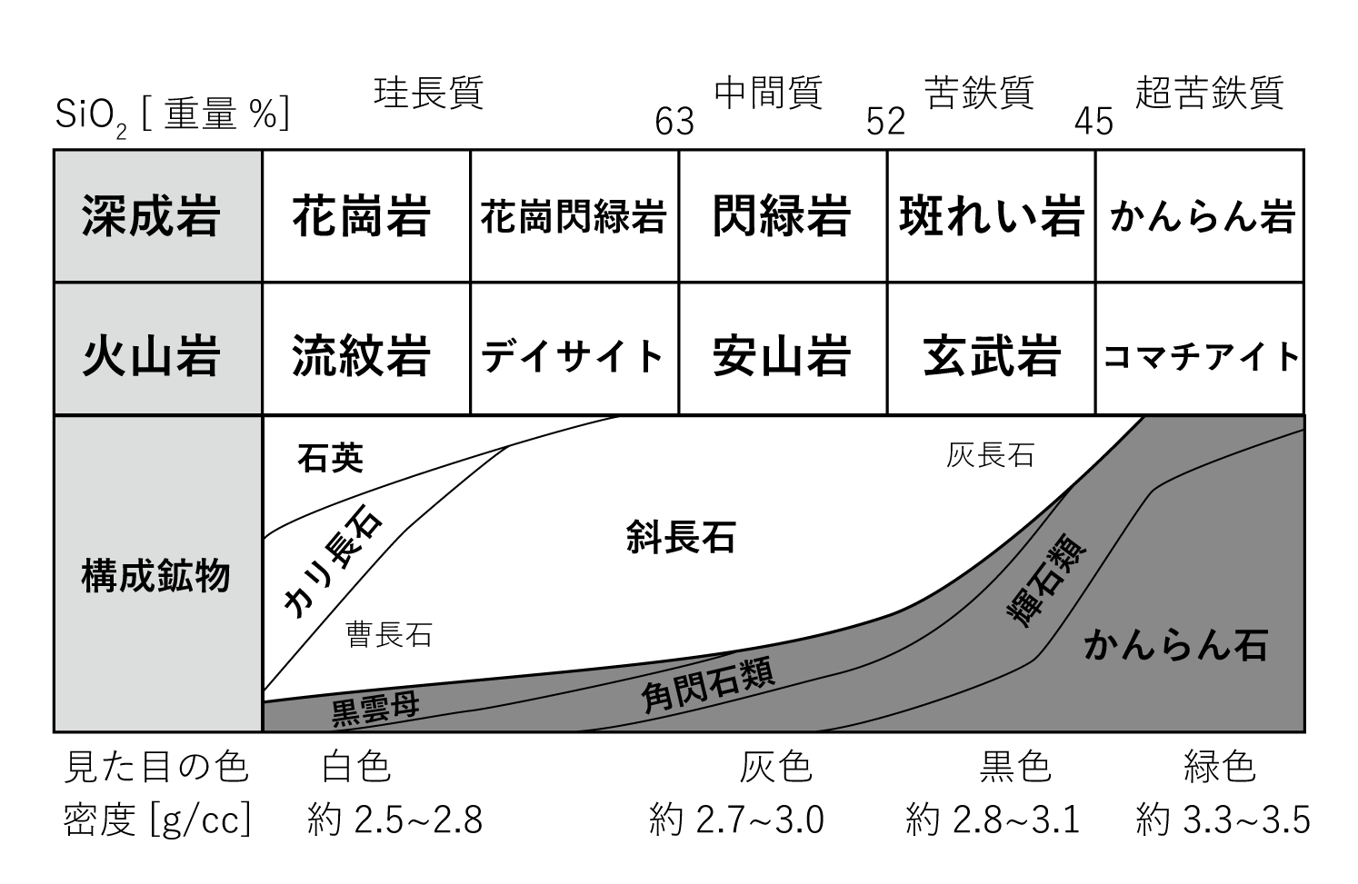
岩石と鉱物の種類

Slide 7
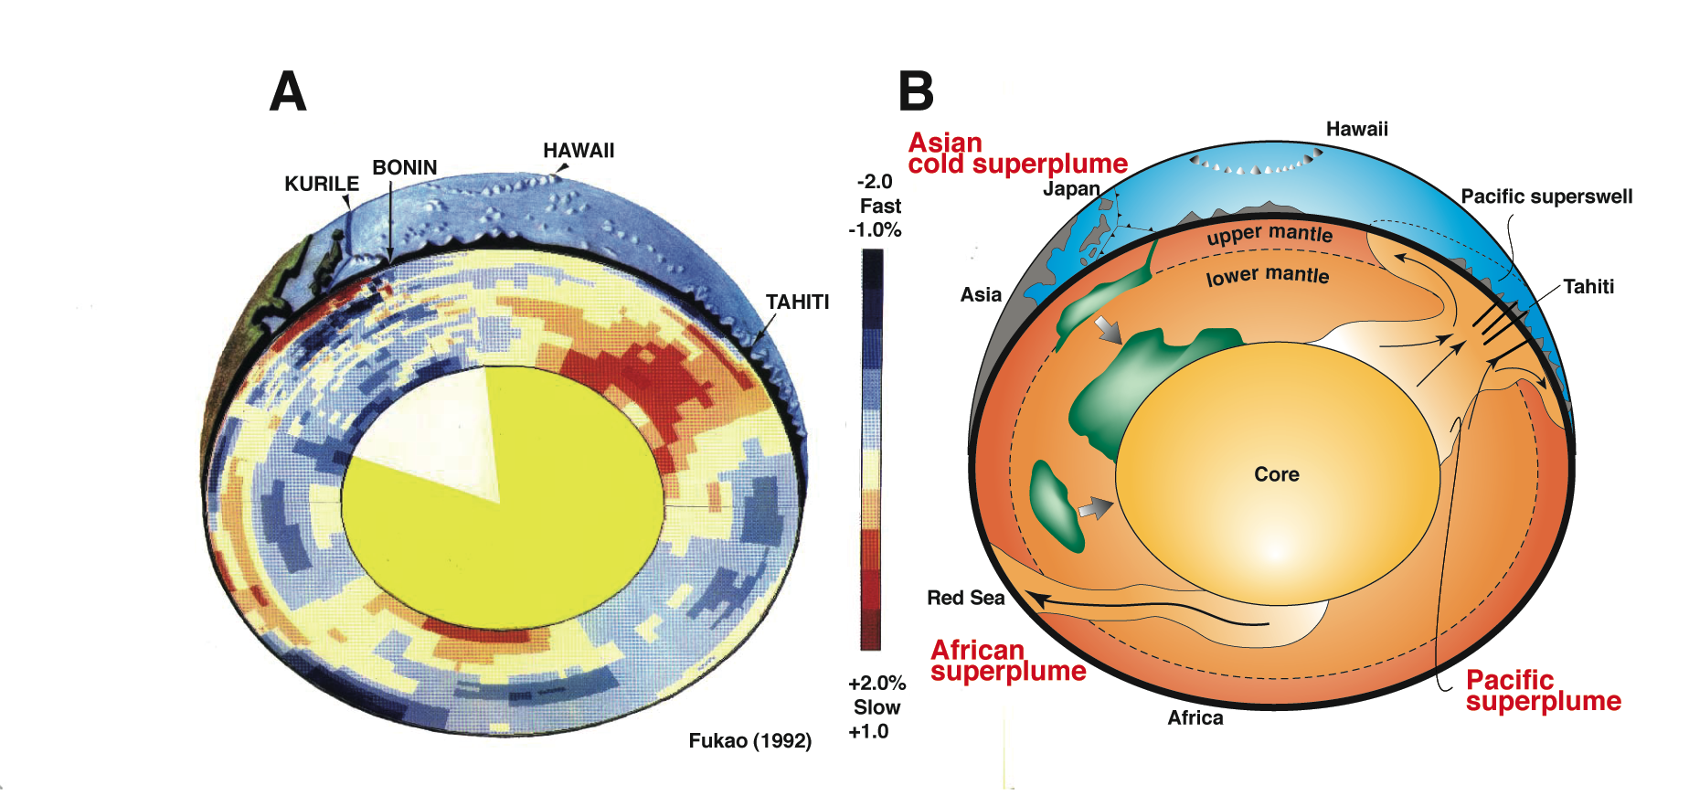
４種類の岩石
①コア＝Fe-Ni金属、②マントル＝橄欖岩、
③海洋地殻＝玄武岩、④大陸地殻＝花崗岩
岩石のできかた：
①マントルが20％部分溶融＝海洋地域の玄武岩
②海洋地殻が沈み込むと20％部分溶融＝花崗岩

Slide 8
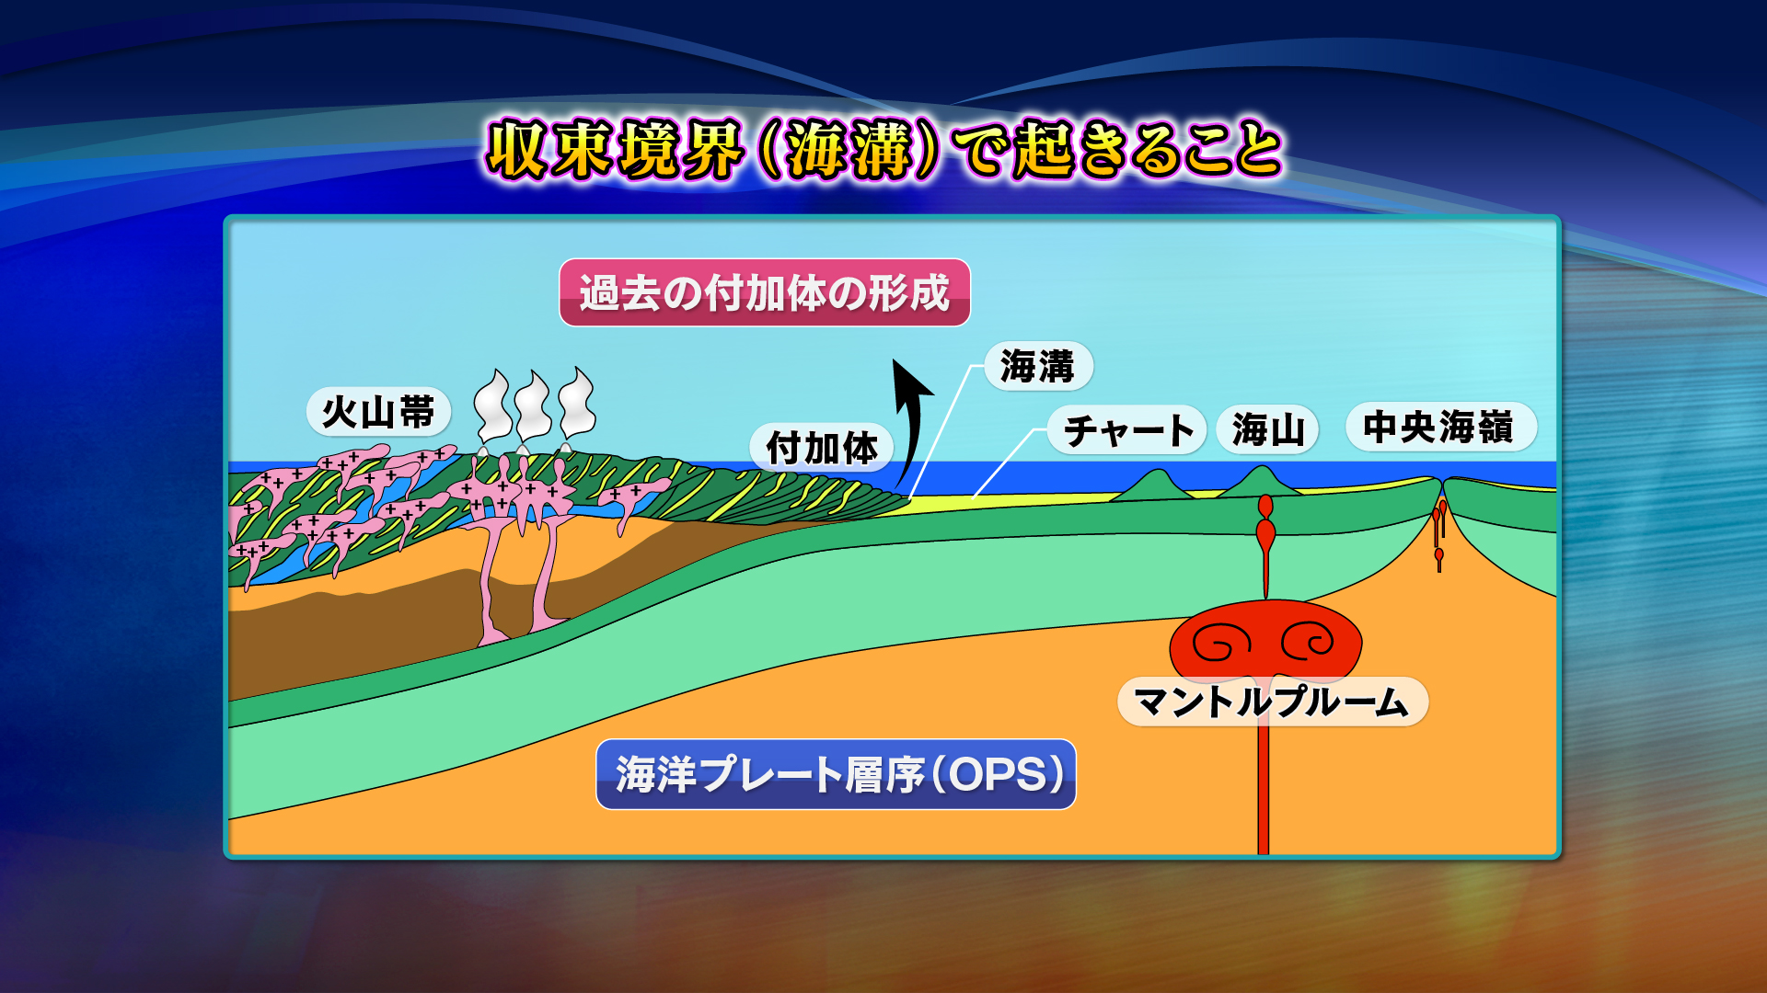

Slide 9
研究の一例：惑星形成論

Slide 10
大理論：宇宙史、地球史、生命史、脳の起源は複雑系の科学
●研究は7つの手法を使う俯瞰科学
●モデル（作業仮説）を立てる。理論の内容が明示される。次世代は反証を集めて新たなモデルを立てる。それを繰り返して真相に近づく（Abduction：仮説転がし）
●モデルは検証可能性を持たなければならない

Slide 11
研究の手法
①肉眼観察、②望遠鏡と顕微鏡、③応用数学、
④ニュートン力学、⑤熱力学、⑥電磁気学、⑦確率・統計、⑧計算機科学
III
モデル（作業仮説）
天動説
地動説
II
I
7
計算機科学
6
素粒子物理学
5
熱力学や電磁気学
4
ニュートン力学
地質学、鉱物学
化学
3
天体望遠鏡や顕微鏡
2
応用数学
1
肉眼観察
1600
1700
1800
1900
2000
2100

Slide 12
複雑系科学の研究方法；俯瞰科学、惑星形成論の例
トップダウン
比較惑星学(内側から外側まで）
隕石学
起源物質からボトムアップ
太陽系惑星形成モデル
地球史
進化した惑星からトップダウン
数値計算（近似科学）
ボトムアップ

Slide 13
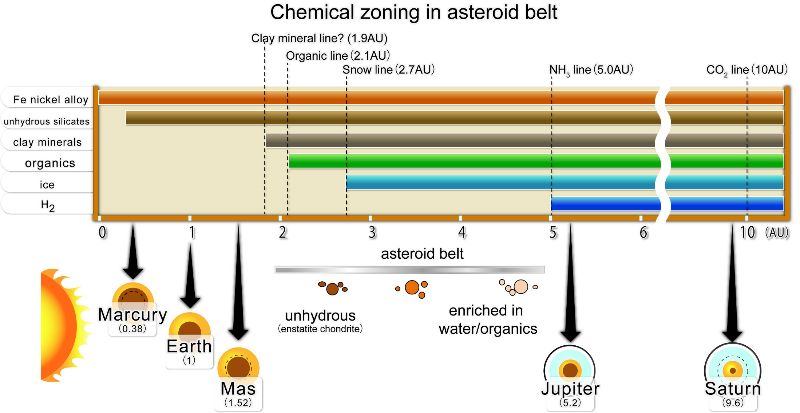
モデルには検証可能性が必要
特に反証が鍵
質量欠損の領域
岩石惑星形成領域＞1300K→揮発性成分なし
氷惑星形成領域の温度は＜0℃

Slide 14
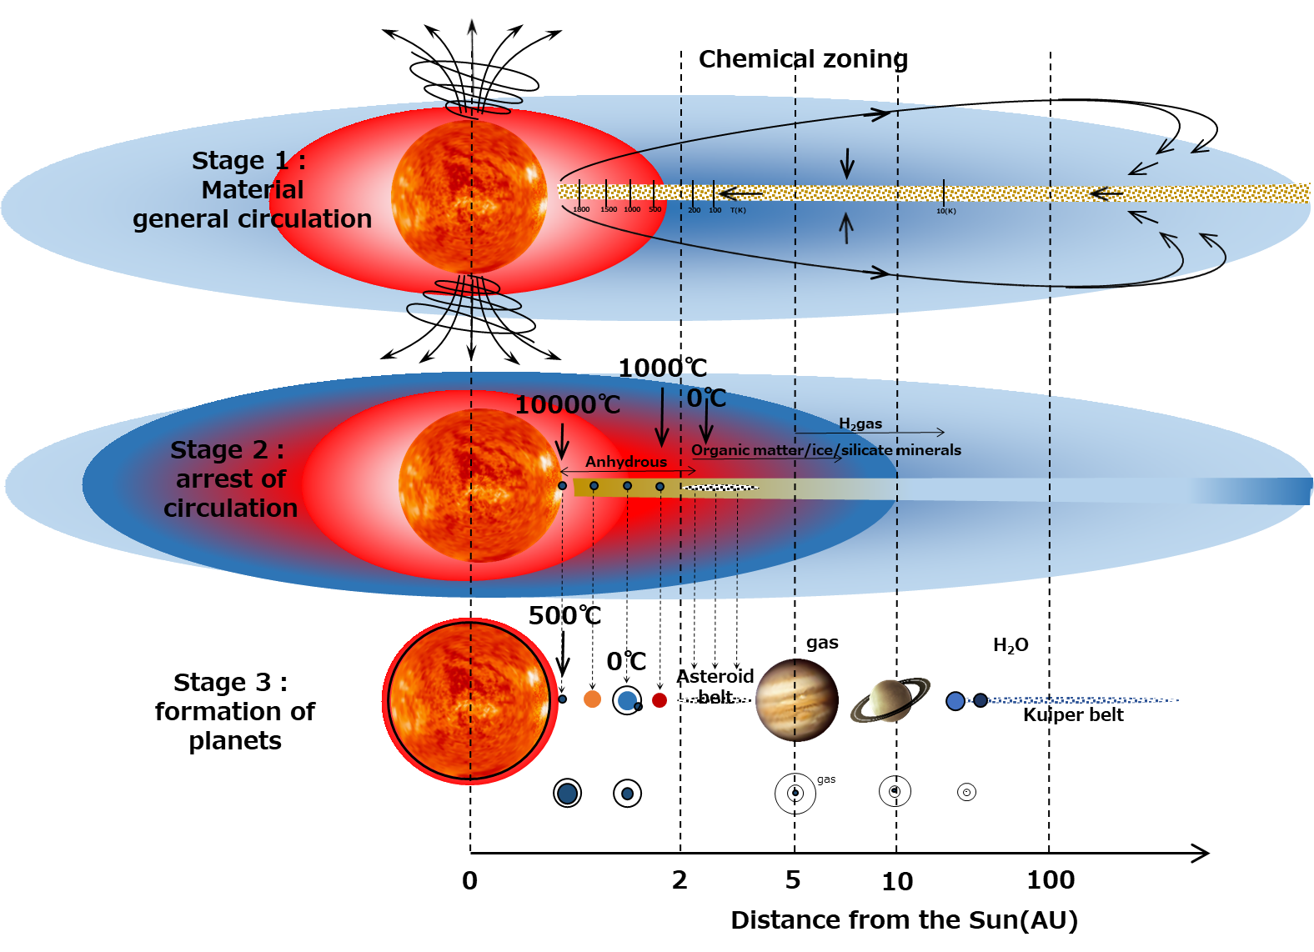
タンデムモデル TANDEM Model to explain how the solar system formed and how the solid earth formed
Previous planetary formation theory was based on only N-body simulation.
TANDEM model include new parameters
(1) magneto-rotational instability
(2) N-body simulation
(3) Wide-range to cover 100AU
●対流物質が渋滞する場所が２か所できる
氷惑星と岩石惑星
●ガスが減少すると、それらの場所が内側に移動
TANDEM Model (Imaeda and Ebisuzaki, 2017, Geoscience Frontiers 8, 223-231)

Slide 15
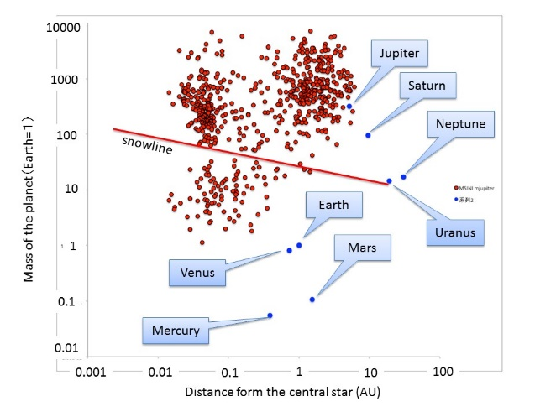
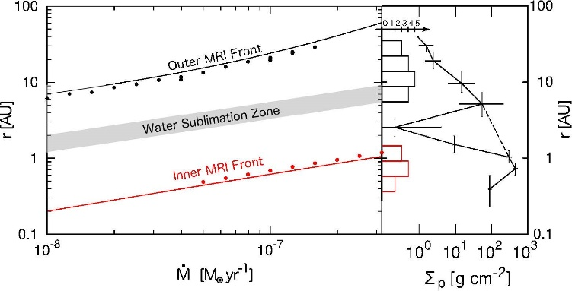
理論からの予言と系外惑星観測との整合性（一致）

Slide 16
地球史

Slide 17
1-2 これまでの一般的な地球史モデル（間違い）以下は反証
1 地球の起源物質は炭素質コンドライト→無水のエンスタタイトコンドライト
2 地球誕生に大気と海洋も存在していた→海洋の厚さは400㎞
3 地球になる前の小惑星（直径200-300kmサイズ）サイズ（>数千個）の時に既に、金属コア、マントル橄欖岩、玄武岩地殻に分離（分化隕石の岩石・鉱物学）していた→火星サイズになって初めてコアが分離（数値計算）
４コアの軽元素（CHOSClSi）は低圧下で決まった（Hは入らない、）
５核は固体として誕生→液体核は第３大陸の発熱で溶けた←組成不均質な固体内核は溶け残り

Slide 18
金属鉄
鉄とケイ酸塩の混合物
0.5地球半径
火星サイズ
0.4地球半径
0.6地球半径
マグマオーシャン
海洋
大気
0.3地球半径
0.2地球半径
大気形成開始
マグマ
オーシャン
の形成
0.7地球半径
月サイズ
コアの形成
0.1地球半径
45.6億年前
地球誕生までの3000万年の経過
0.8地球半径
マグマオーシャンの固化
45.3億年前
0.9地球半径
月形成
（ジャイアントインパクト）
1.0地球半径
阿部(1995)に加筆修正

Slide 19
1-3 反証（モデルをくつがえす証拠）
１ 地球の起源物質はなにか？
固体地球の起源はエンスタタイトコンドライト
大気・海洋の起源は炭素質コンドライト
→大気・海洋と固体地球の起源は別
２ 金属核の形成と惑星の大きさの関係
３ 小惑星帯の化学的累帯構造の発見

Slide 20
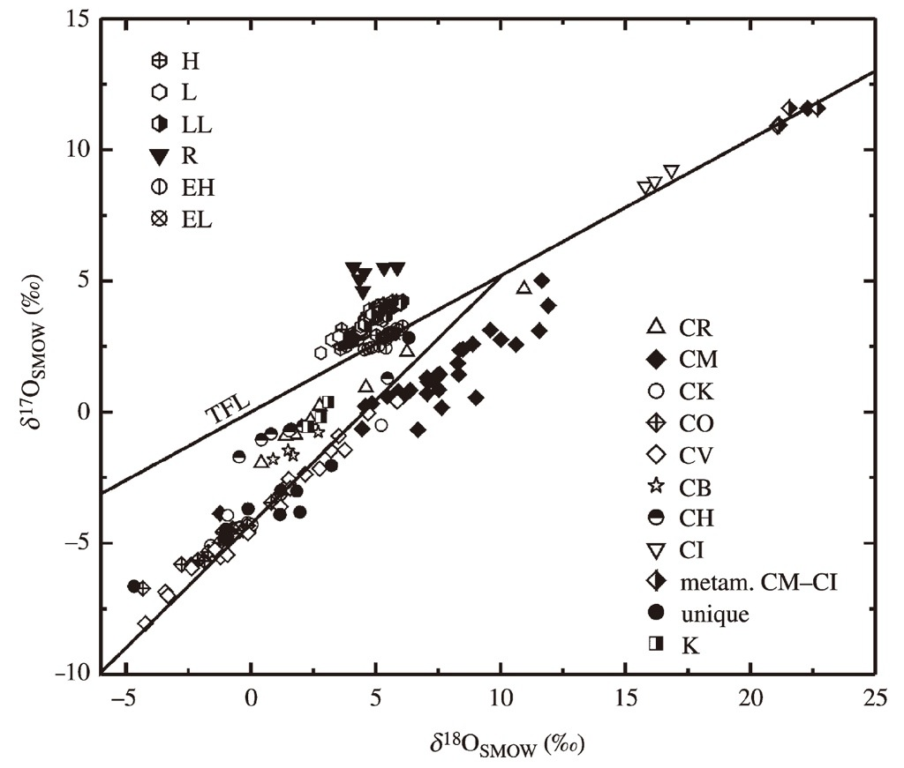
Oxygen isotope fractionation
O, N, Mo, Ni, Cr, Ti, Sr, (Si)
Ordinary
Enstatite
Moon
Carbonaceous
CCAM
Krot et al., in Treatise on Geochemistry 1.05, 83 (2005)
Clayton, in Treatise on Geochemistry 1.06 129 (2005)
①地球と月は同じ起源物質(エンスタタイトコンドライト)由来
②En Chodrite＝無水＝地球‐月はもともと無水
③TFLに乗る＝かつて全部液体になって混合した

Slide 21
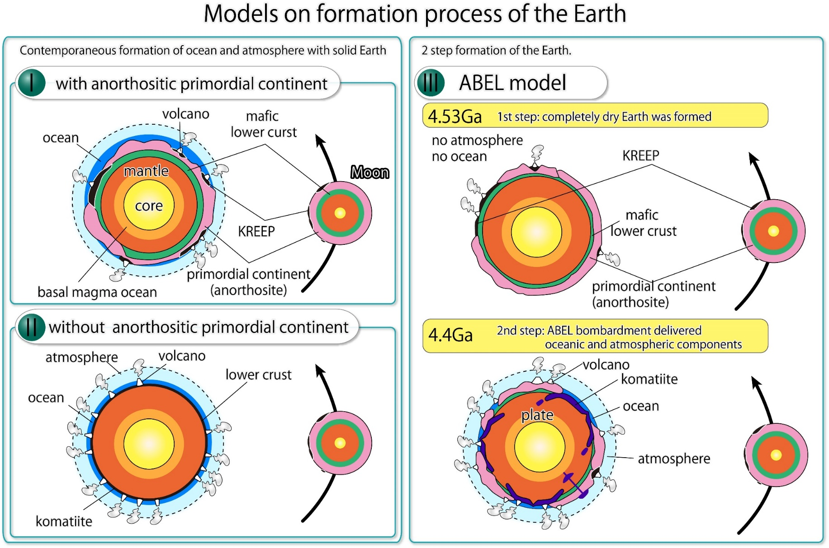
反証を含めて説明できるモデルの提案：
ABELモデル

Slide 22
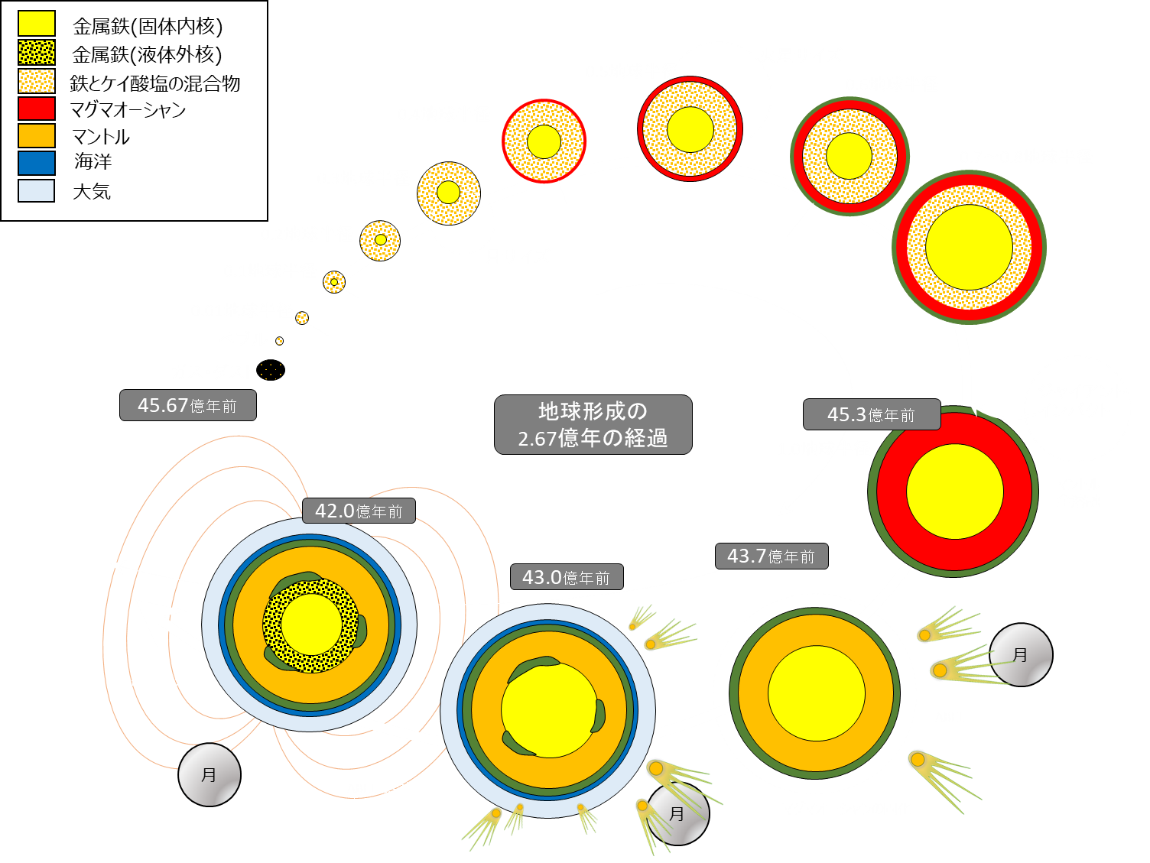

Slide 23
U/Th/Kの問題；固体地球進化の熱源

Slide 24
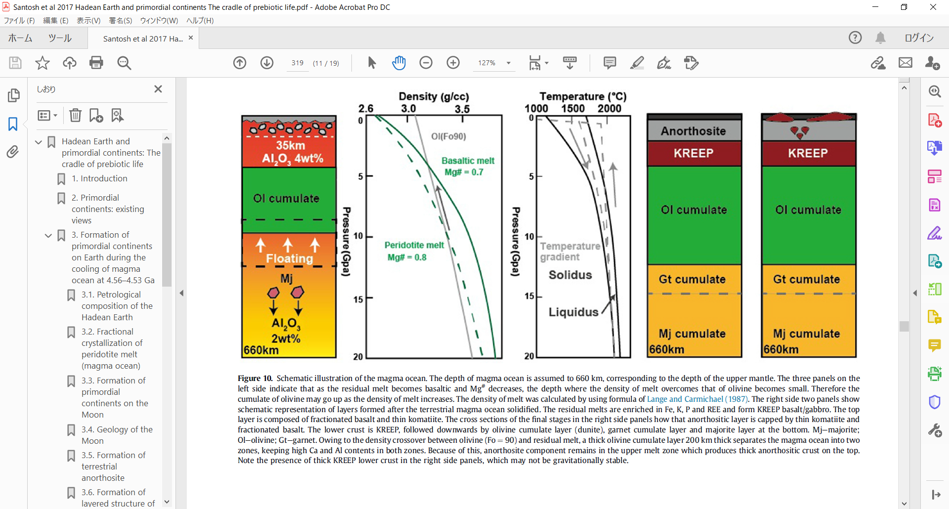
1-4 マグマオーシャンの固化と原初大陸の出現
U,Th,Kはマントルの最終残渣（原初大陸の材料）に残る
（マントル鉱物に分配されない）

Slide 25
1-5 大気と海洋の起源
先行研究：地球の起源物質は100％炭素質コンドライト
反証：
①酸素同位体比が合わない、
②炭素質コンドライトで地球をつくると海洋の質量が400㎞と多すぎる、③起源コンドライトはエンスタイトコンドライト（水や有機物がない）、
→ 地球は裸の岩石惑星として誕生
新しいデータ：地球誕生後（固化）２億年後に、炭素質コンドライト起源小惑星が大気・海洋成分を地球に運んだ（月と地球のジルコン研究）

Slide 26
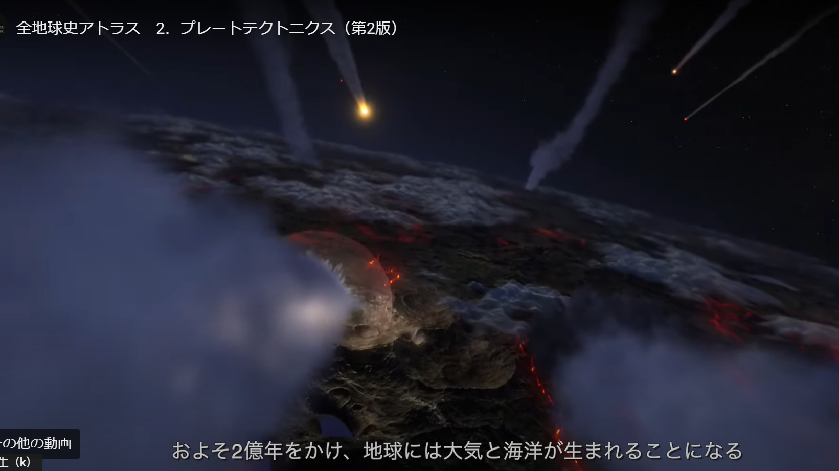
大気・海洋の二次的付加：ABEL爆撃

Slide 27
月面地球側に集中的に小惑星重爆撃が起きた。その年代は39億年前に集中した
のではなくて43.7ー42.0億年前に集中し、39億年前まで続いた。重爆撃で再結晶化した
ジルコン年代の統計的データから（Hopkins and Mojzsis, 2015）
Hopkins and Mojzsis (2015)

Slide 28
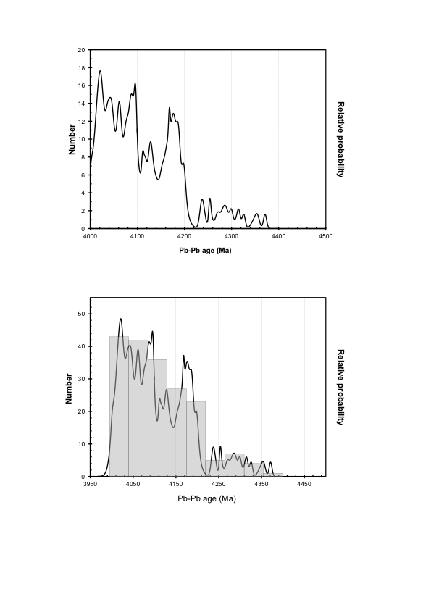
月は42億年前に火成活動が停止、しかし、地球は花崗岩活動が活発化＝プレート運動を示唆
限界年代
43.7 億年前の
意味は ?
Isozaki et al. (2018)

Slide 29
1-7 プレートテクトニクスの開始
１先行研究；いつから開始したか？
①6億年前から、②20億年前から、③25億年前から、
これらに対する反証は？
新しいモデルと証拠
42億年前頃から起動した。
証拠
①海洋の出現、
②花崗岩の存在（ジルコン包有鉱物に含水鉱物、700－800℃の花崗岩質メルトの存在）
③炭素同位体＝原始生命体の出現

Slide 30
原初大陸誕生
最終残液＝原初大陸（栄養塩元素）
Solidification of lunar magma
ocean by MELTS program
Arai et al., 2016

Slide 31
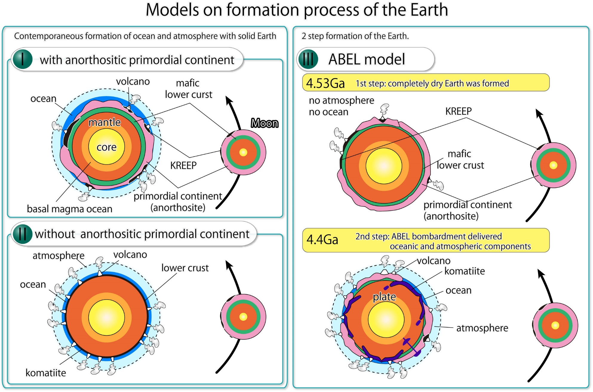
ABEL（ Advent of Bio-elements ） model
1) Birth of dry Earth at 4.53Ga
2) Accretion of atmosphere and ocean at
4.37-4.20Ga

Slide 32
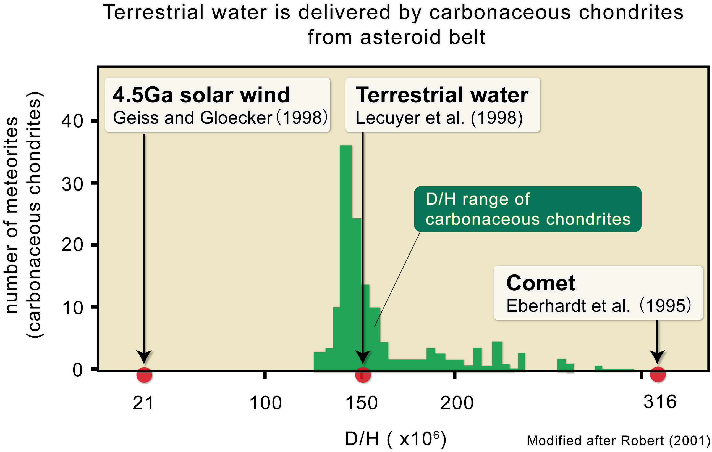

Slide 33
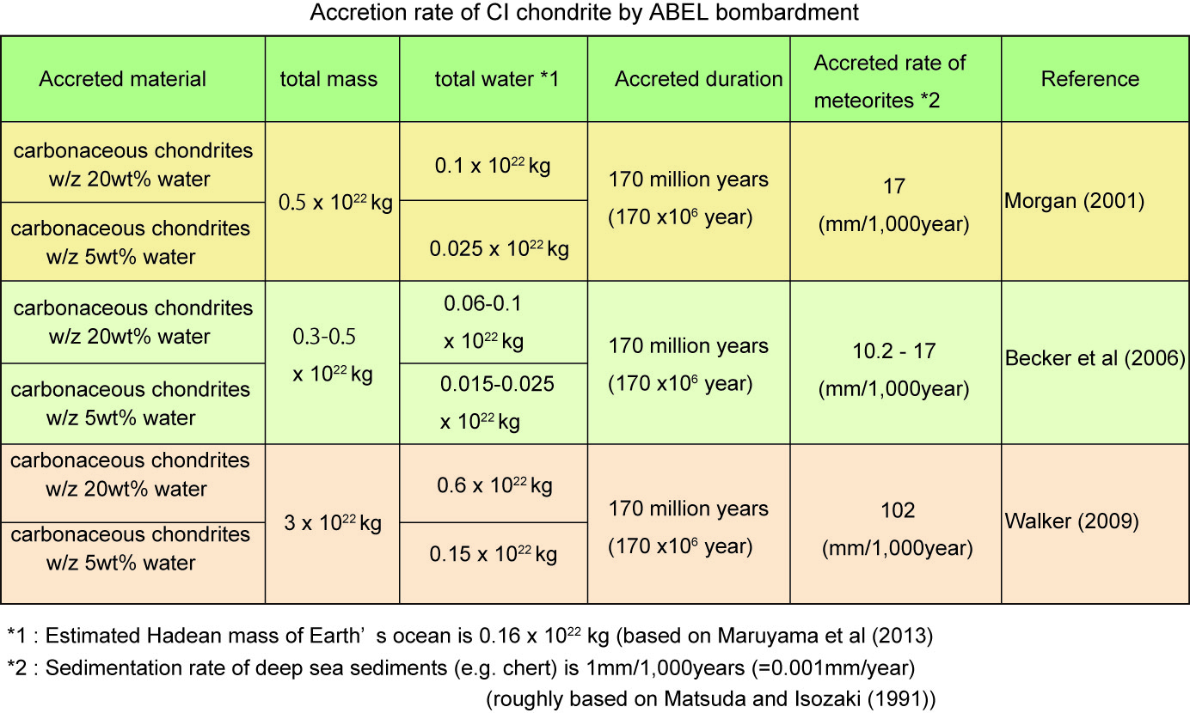
＋solid mass ton-convert to radius increase in km

Slide 34
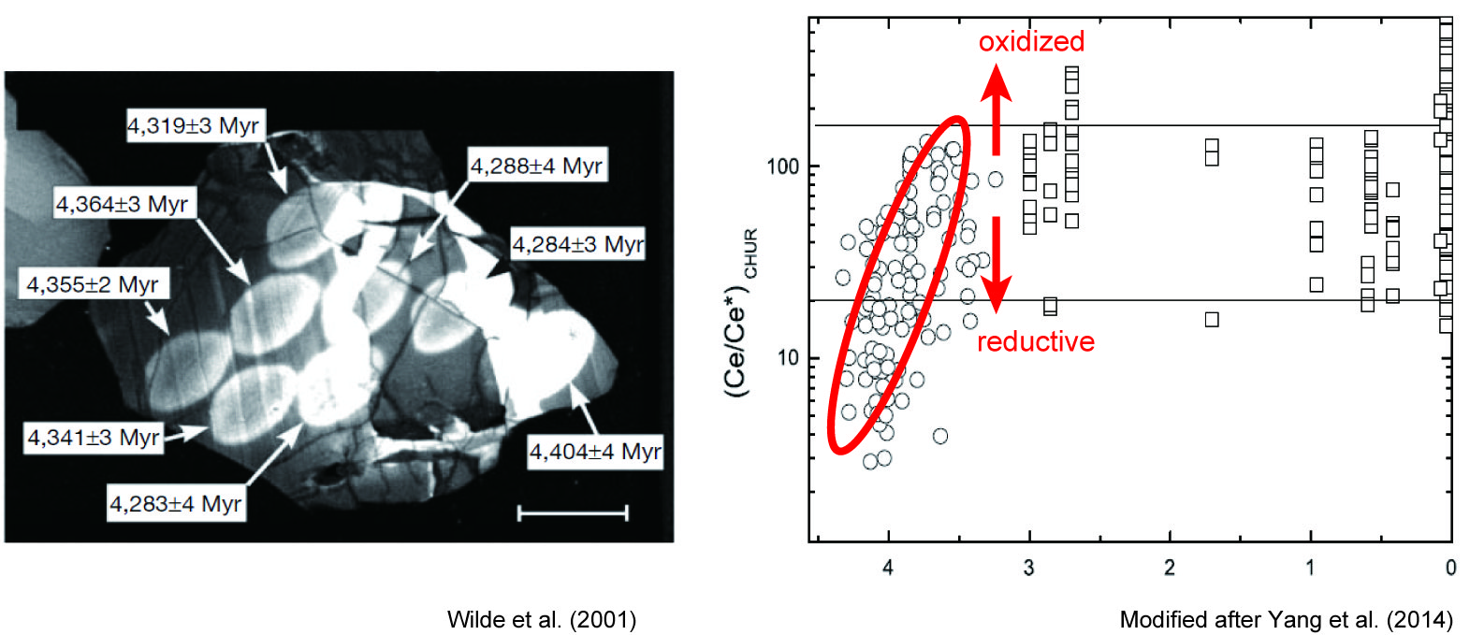
地球の冥王代ジルコンが示す水の付加（酸性マグマの酸化）

Slide 35
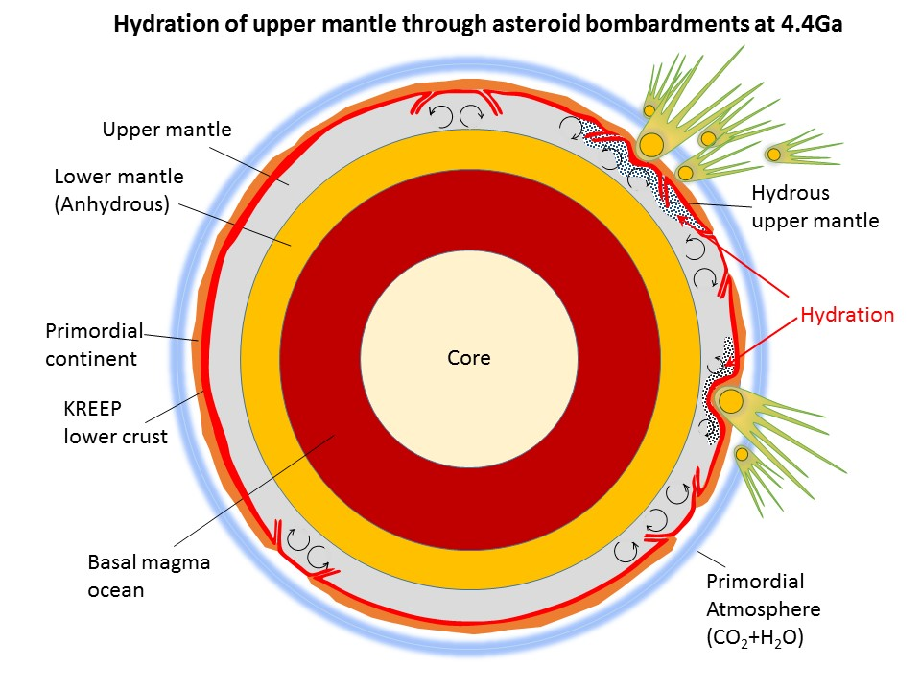

Slide 36
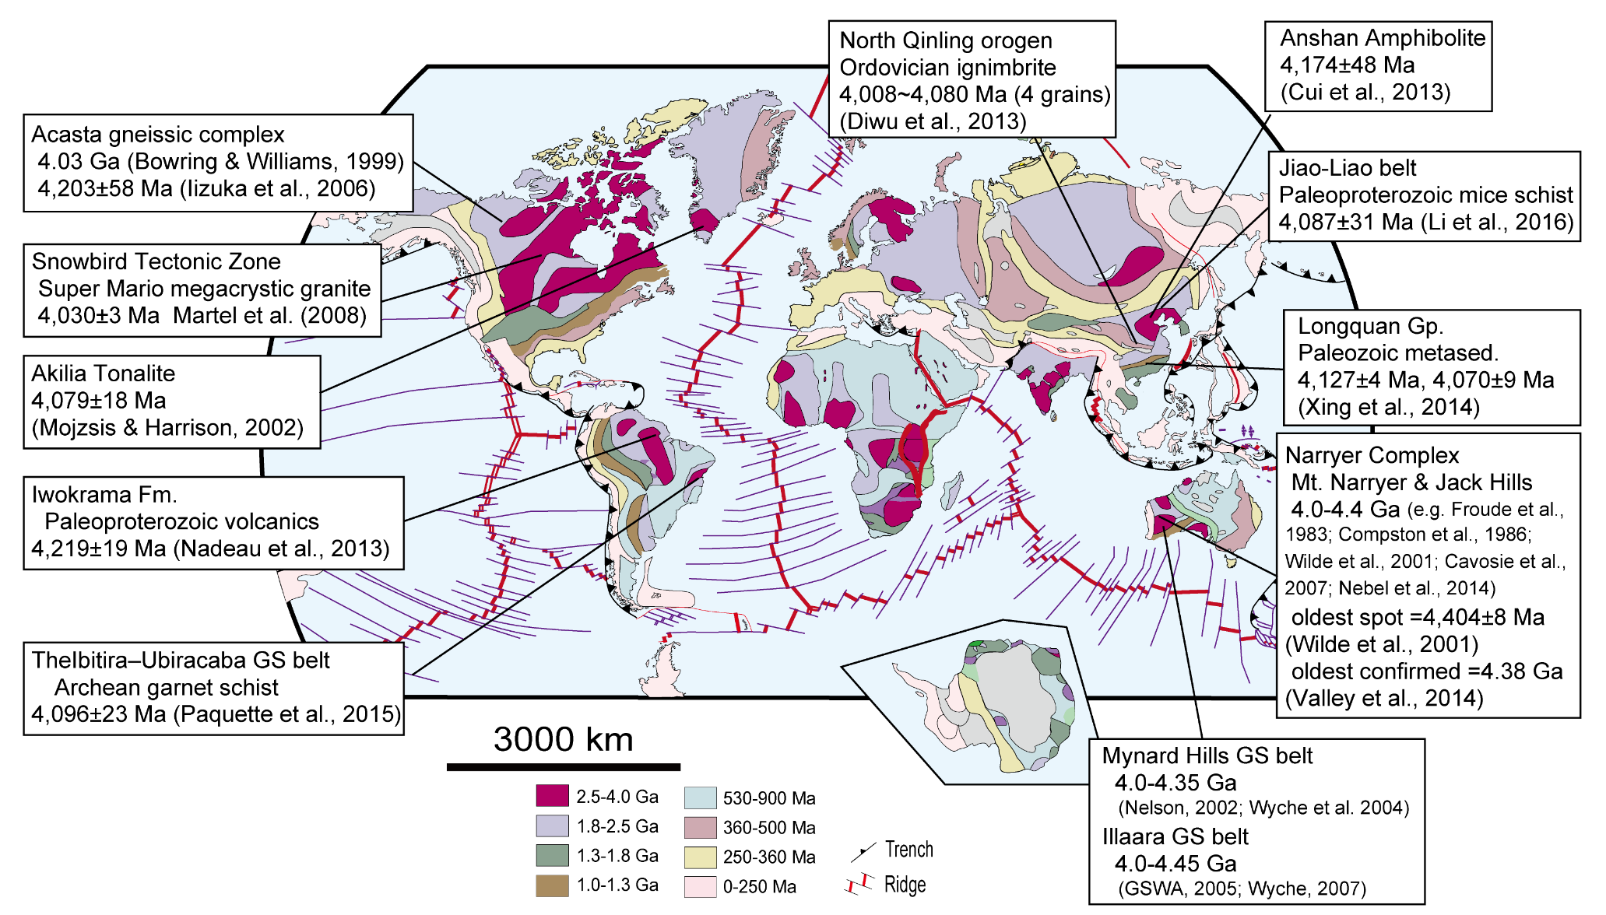
(Sawada et al., 2018)
世界中で極めてまれだが、 西豪の 30億年前 Jack Hills礫岩だけは特異で冥王代ジルコンを多産する

Slide 37
１週間連続運転で選別したジルコン 10,000粒
10,000 zircon grains collected within 1 week by our ROBOT

Slide 38
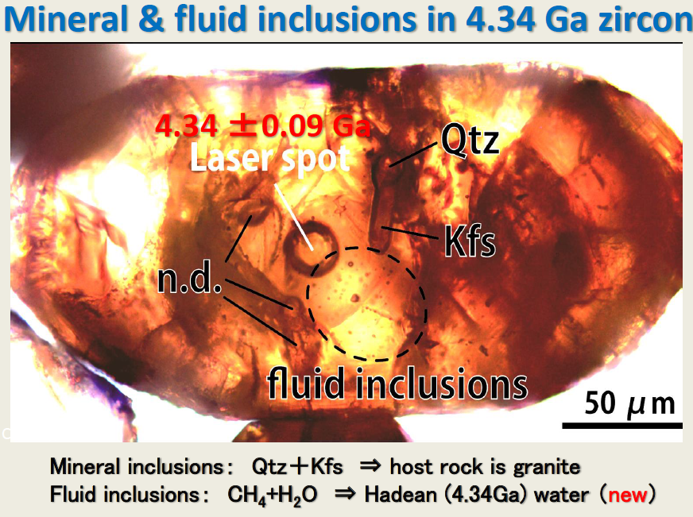
Yamamoto et al. (in prep.)

Slide 39
２U,Th,Kはどこにあるのか？
1 先行研究＝均質にマントルに分布と考えた
2 反証＝マグマオーシャンと原初大陸の存在（月の起源とリンク）
3 マントルの底に第３大陸として存在、マントル遷移層（410－660kmから800㎞深度まで）

Slide 40
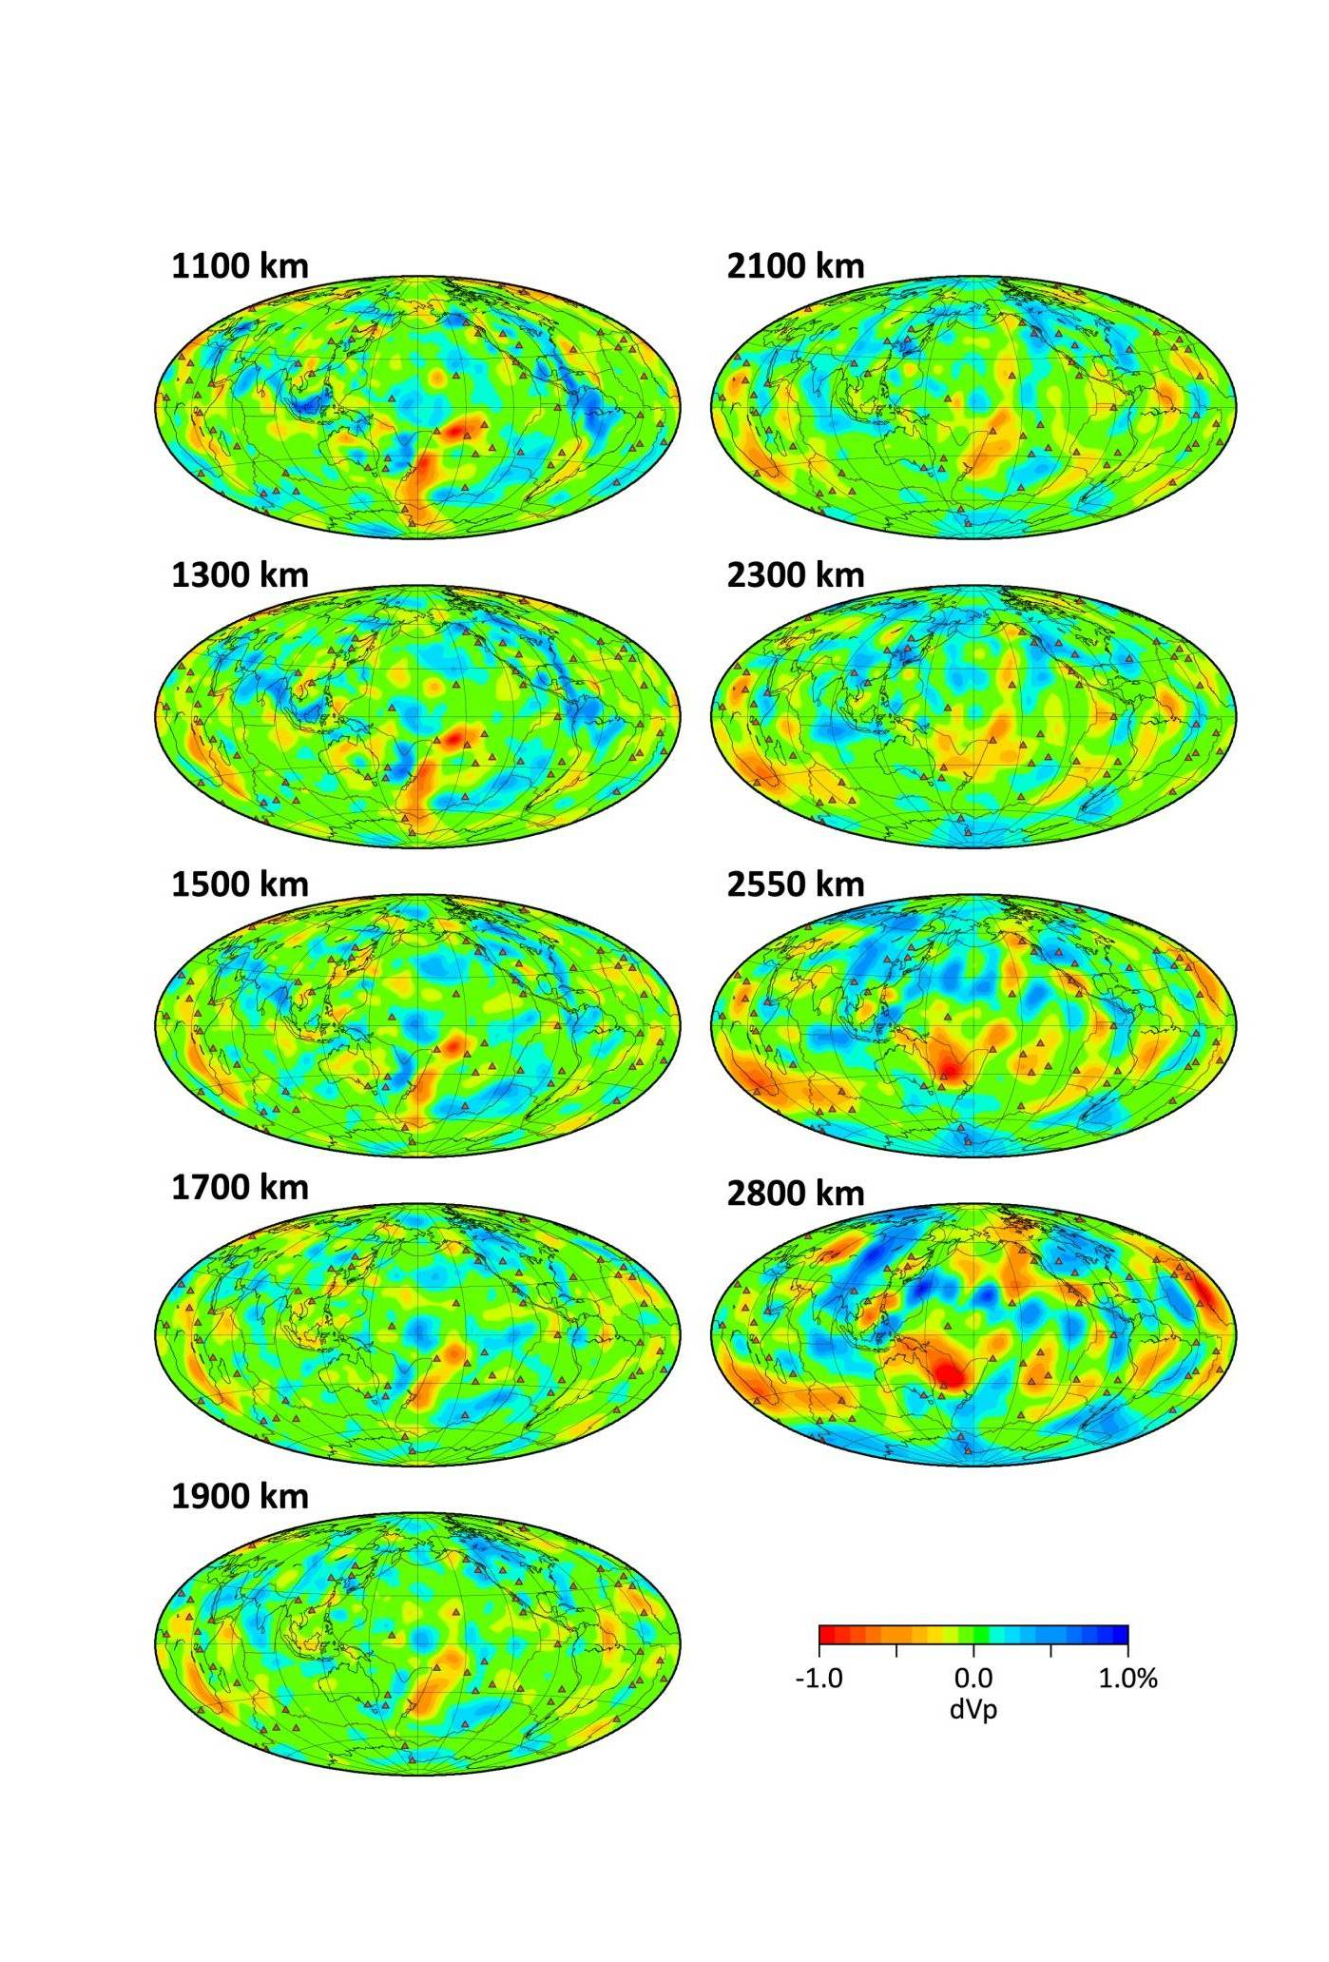
冥王代地殻がマントル底に残存している可能性
Vp image at the D” layer
The Hadean crustal KREEP materials dropped to the bottom of the mantle may have become heat sources for the mantle plumes and super-plumes.

Slide 41
３大陸三層モデル
1 先行研究：地球の大陸の総量
＝表層面積の３分の１ｘ厚さ35ｋｍ と考えた
2 反証：
①構造浸食が普遍的に進行する
②推定される花崗岩地殻の生成量と現在の大陸地殻総量が
一桁少ない
3 モデルの提案：地球表層の花崗岩質な大陸は構造浸食で
地下に運ばれ、そこで第２、第３大陸を形成
４ KREEP玄武岩の役割

Slide 42
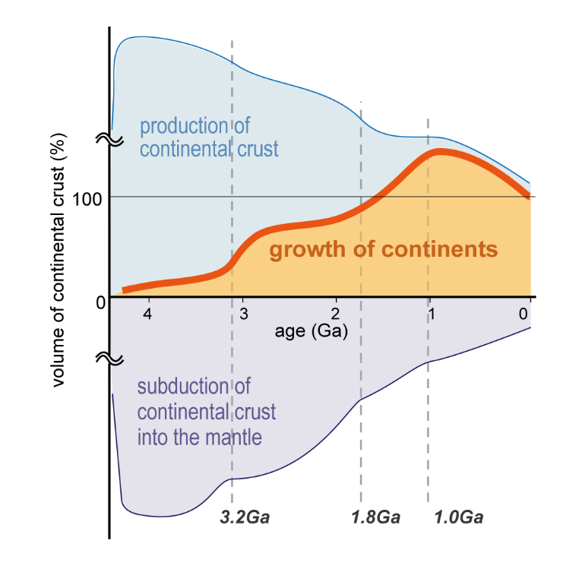
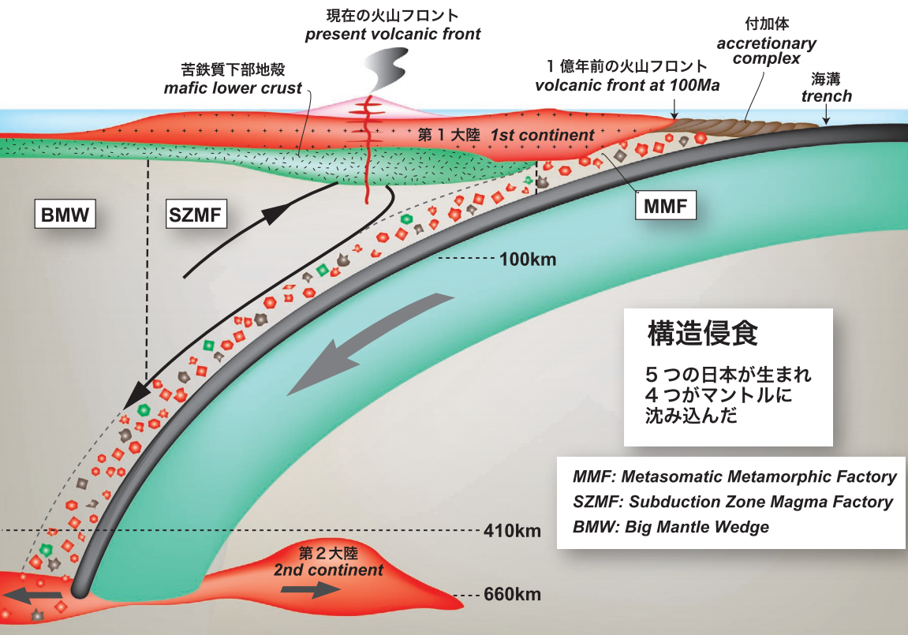
Hadean crust existed at least by 3.0 Ga
but disappeared from the surface
into the mantle; can we find it?
花崗岩 (大陸地殻)の大量沈み込み
into the mantle during the Hadean
Sawada et al. (2018)
by tectonic erosion
Kawai et al. (2013)
granitic
subduction
Hadean
Notes:
This study cannot produce direct information of continental crust before 3 Ga.
Nonetheless, much more production and destruction of CC was likely to occur on the earlier Earth,
because the Earth was warmer and its interior could be more active.
This is schematic image of production and subduction of granitic continental crust.
Most of the ancient CC was likely to be subducted, and modern contients indicated by brown color is tiny remnant between production and the destruction.
Therefore,

Slide 43
構造浸食が進行している場所
Scholl and von Huene, 2009

Slide 44
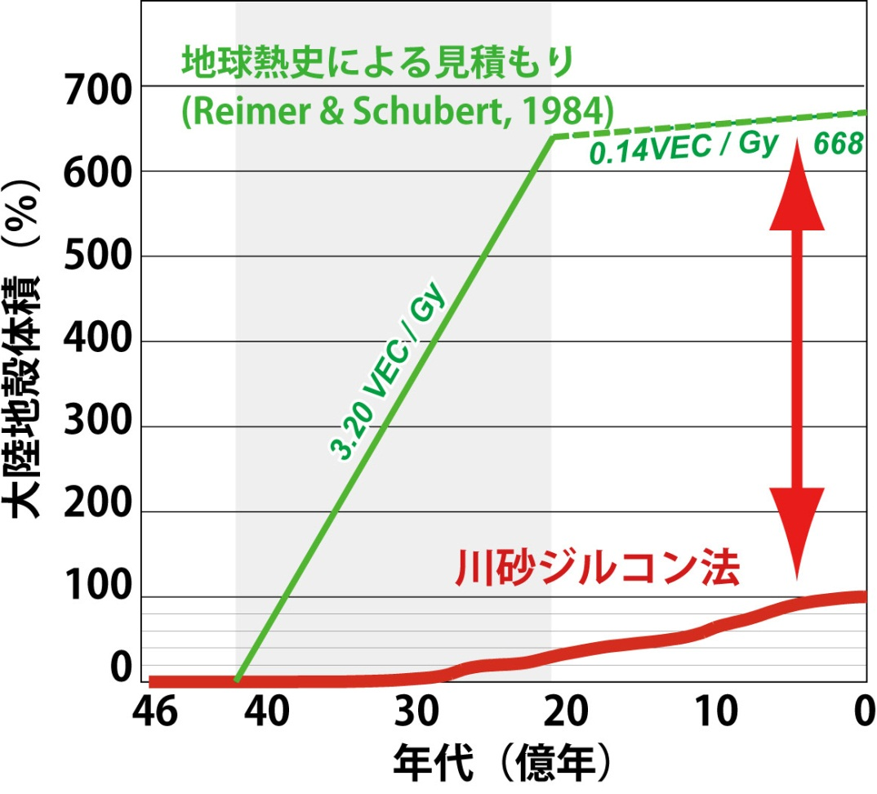
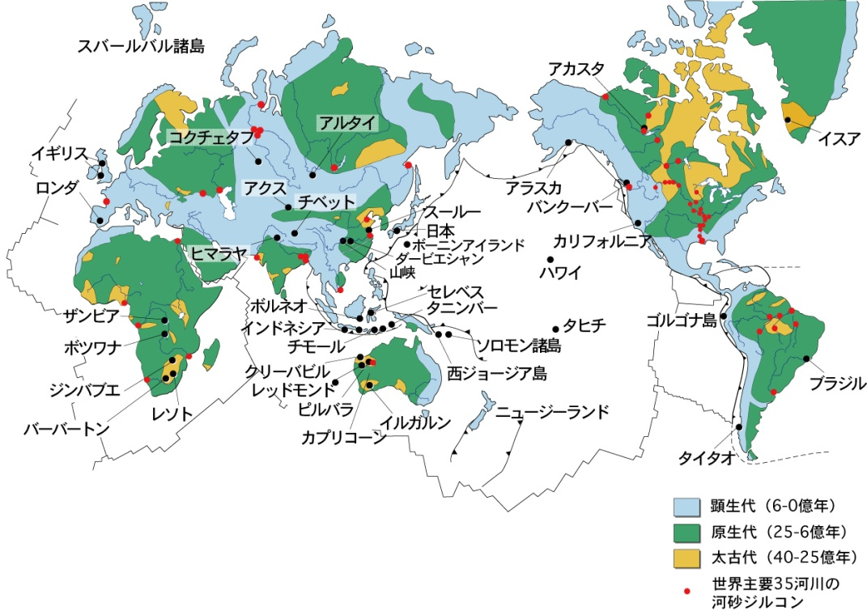
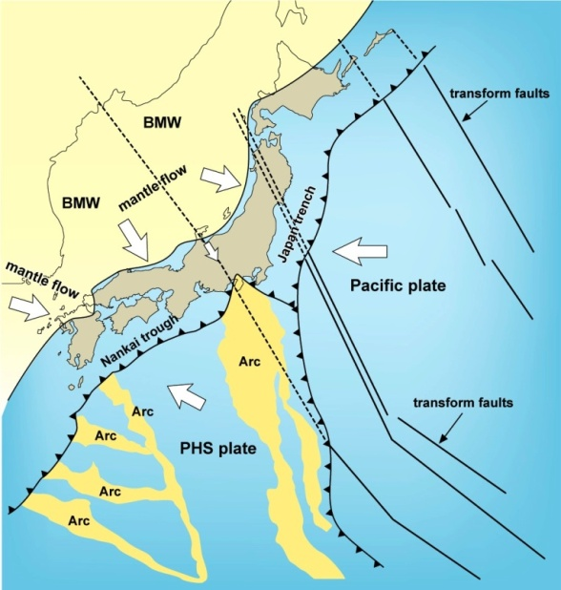
これまでの研究（大陸成長曲線とその問題点）
世界の大河の川砂ジルコン（鉱物：大陸の破片）
年代分布から大陸成長曲線を見積もった
現在の約７倍の大陸が
生産され，うち６は
マントルに消えた？
丸山Gr. Rino (2007)
現在でも，島弧はマントルに沈み込んでいる
Maruyama et al. (2009)
Yamamoto et al. (2009)

Slide 45
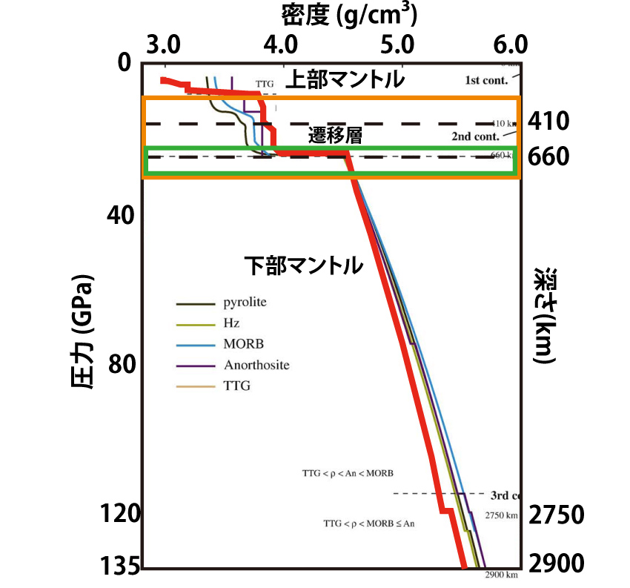
Density calculation of 1st, 2nd and third Continents
density
1st Cont.
2nd Cont.
Lower mantle
depth km
3rd Cont.
2nd Continents ca. 10 times bigger than that of 1st Continents
(by seismic observation, Kawai et al., 2010)
First Principle Calculation by Kawai et al., 2009; 2010）

Slide 46
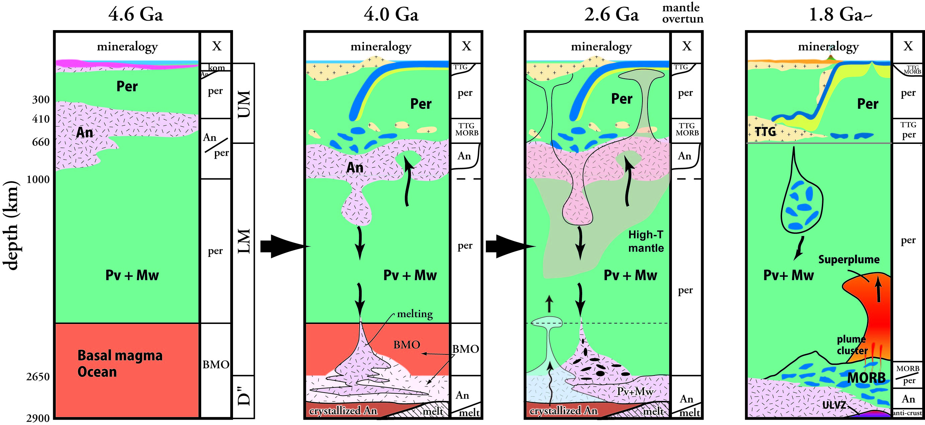
マントルオーバーターン→基底マグマオーシャン
の固化と第３大陸（ Ca-Pvに富む）の浮上

Slide 47
大陸三層モデルの提案（東工大丸山グループ）
●地球深部（遷移層；410-660-km深度に花崗岩質地殻が表層大陸（第一大陸）の10倍＝第二大陸、マントル最深部に原初大陸（第三大陸）のほぼ全て100％が崩落して以後のマントル対流＝熱史を支配）
●第三大陸は、マグマオーシャンの固化（46－45億年前）時に、最終残液（20％）にU-Th-Kの全量の90％が農集、残りの10％がマントルに残り、それが後の時代43億年を通して、部分溶融して、玄武岩地殻から更に花崗岩地殻を形成し、それらがプレート運動によってマントル遷移層に蓄積して、第二大陸となった。第二大陸はプレートテクトニクスの原動力となっている。

Slide 48
エピソード（大陸三層モデル）
●提案した時の反応
国内/国外；突飛なアイデアは無知、自己顕示欲、或いは深い洞察力の何れかから来るものだ。これは何だろう？
国外の一部の人達：どうやって、これを盗むか；欧米の数人の論文
●着実に浸透中だと思います
●次が大事でしょう

Slide 49
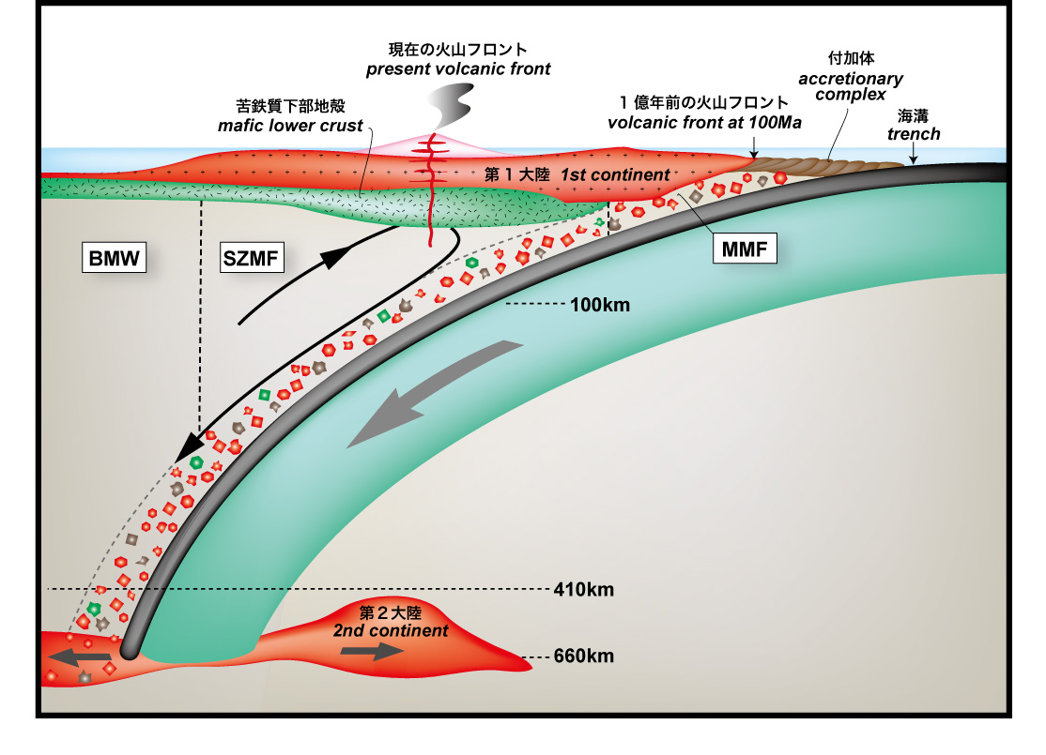
本研究計画の特色と目的
これまでの地球観：
・一度生成した大陸は，表層に留まる
・低密度の大陸は，高密度のマントルには沈み込まない
本研究は新たな地球観を提示する
第二大陸：
地球史を通して
マントル内に沈み込み蓄積した大陸物質
（地表の６倍）
丸山Gr. Rino et al (2007)
大規模構造浸食：
沈み込み帯における
大陸の普遍的破壊
（Scholl & von Huene, 2007 など）

Slide 50
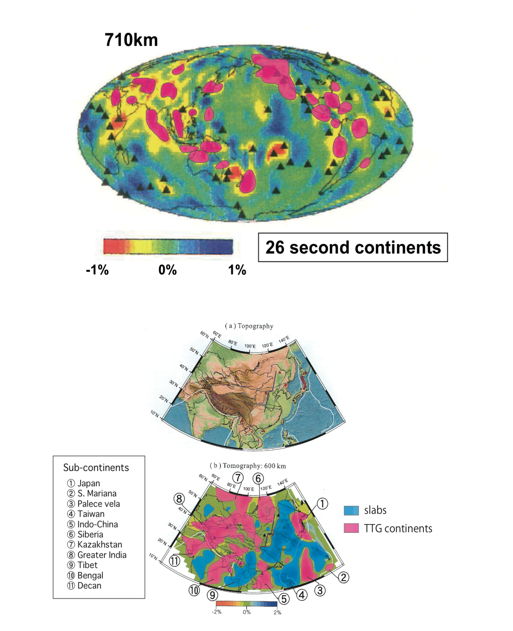
Regional distribution of 2nd continents
予測：大陸の下部に
偏った分布をしている。
海洋の下にはない。
第２大陸の分裂水平
方向の拡散
第２大陸に名前を付けよう
Notes:
30

Slide 51
第三大陸の分布
マグマオーシャンの固化後に地球表層を100㎞の厚さで全域をカバーしたKREEP玄武岩＋アノーソサイトが主体（月の地質参照）。それが全部崩壊して外核直上300kmを覆う。過去40億年を通して、U/Th/Kは元素崩壊してPb, Ar etcに約50％崩壊した。また第３大陸は分裂移動して、現在はマントルの底で散在している

Slide 52
第３大陸
１ マグマオーシャンの固化と共に原始大陸が存在した筈（月のアノーソサイト＋KREEP苦鉄質地殻に相当）：これが存在した筈。
２ 地球表層には最古の岩石が４０億年前、破片は４２億年前、ジルコンが44億年前に遡るが、46－40億年前の岩石は消失した。
３ どこへ行ったのか？原始大陸はＰに富む栄養塩の源→地球生命孤児説（Maruyama, 2012）

Slide 53
冥王代地殻がマントル底に残存している可能性
Vp image at the D” layer
The Hadean crustal KREEP materials dropped to the bottom of the mantle may have become heat sources for the mantle plumes and super-plumes.

Slide 54
地震波トモグラフィーによる地球内部構造の推定；Maruyama (1994)：右側

Slide 55
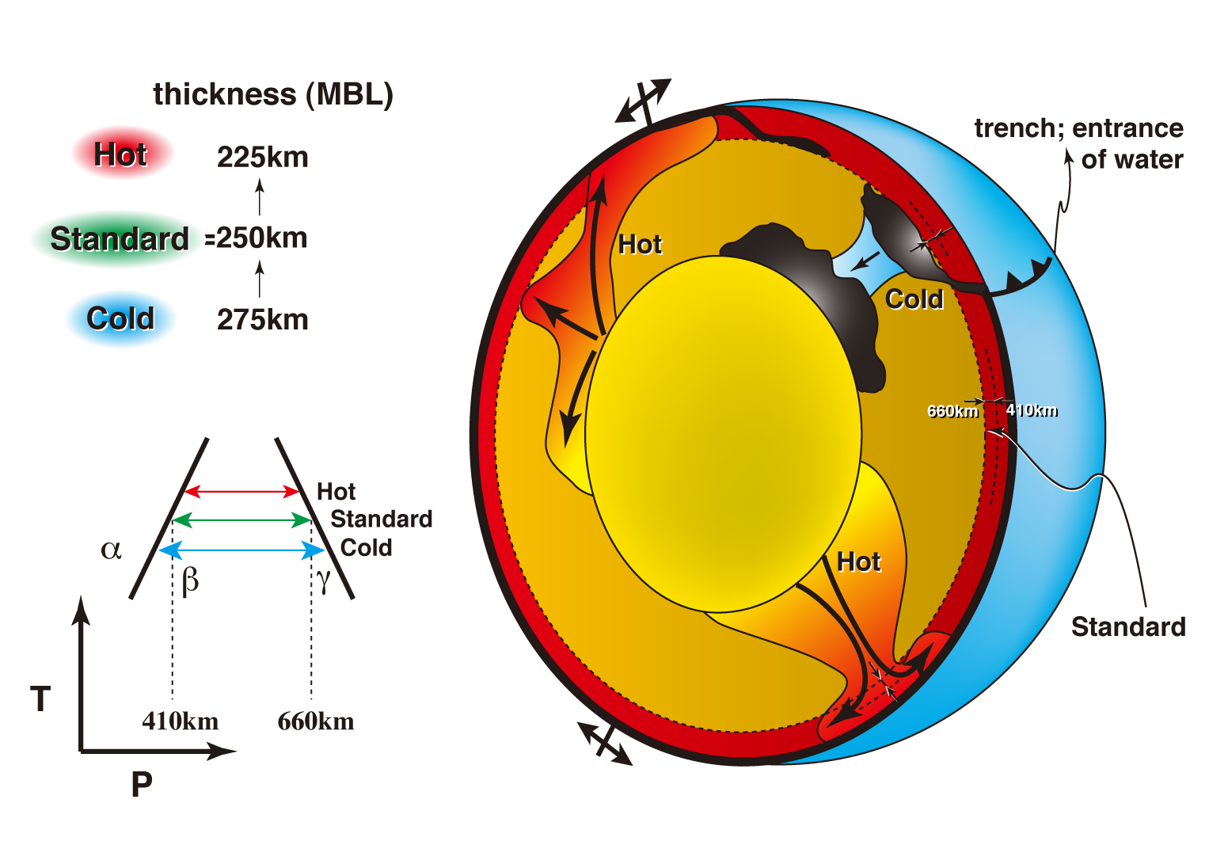

Slide 56
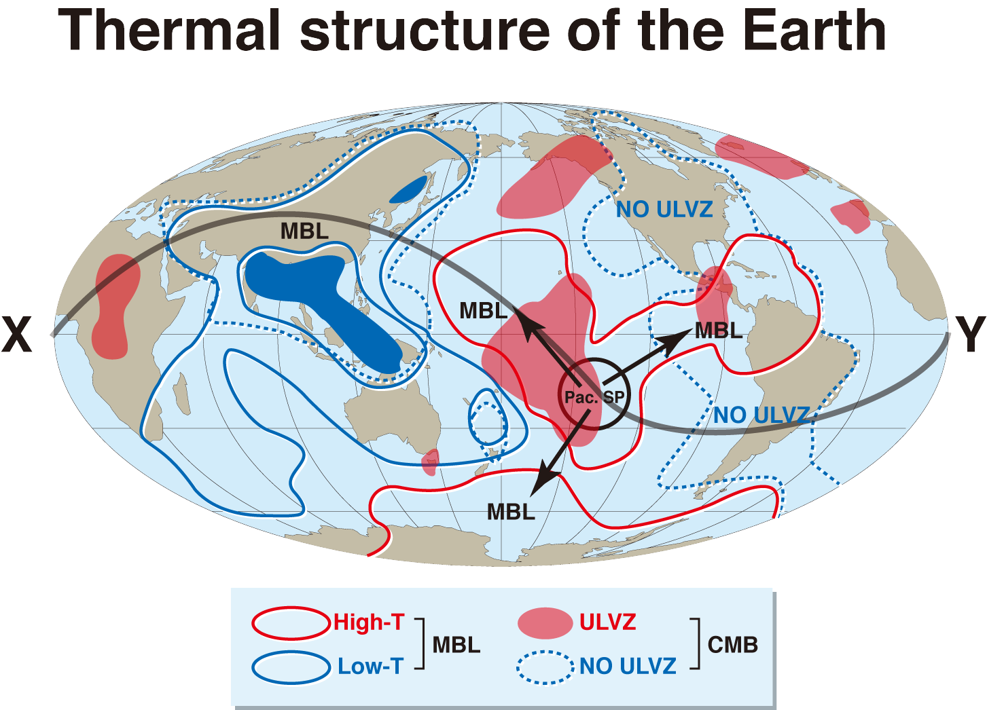

Slide 57
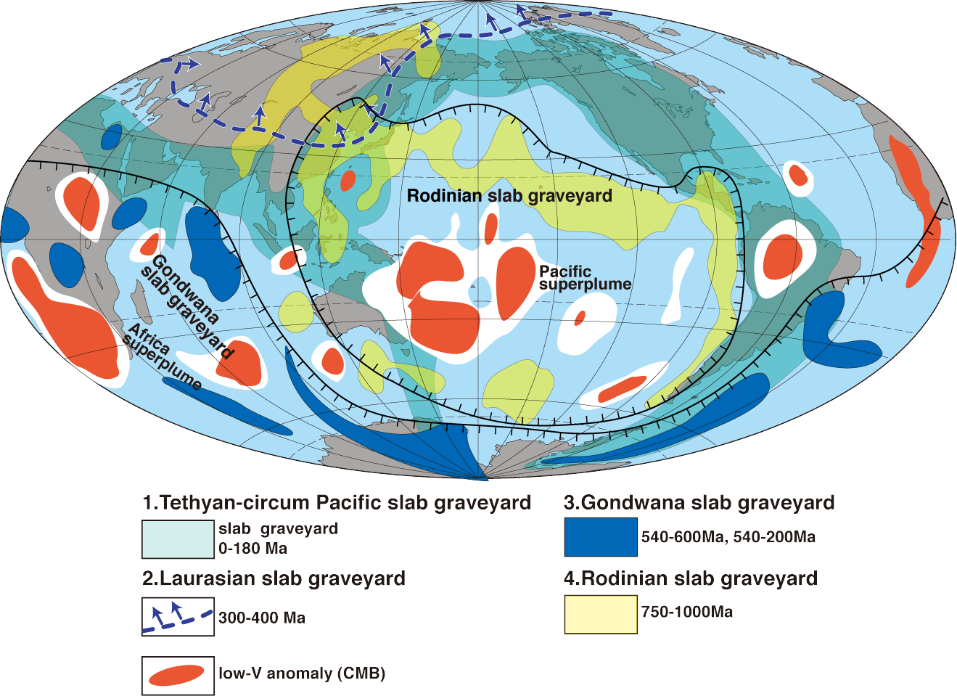

Slide 58
４生命惑星になりえた条件
4-1 冥王代表層の原初大陸は現在とは全く異なる
4-2 原初大陸に集中したU/Th/Kが生命誕生のルーツ
4-3 生命の誕生が惑星地球を進化可能惑星の原因

Slide 59
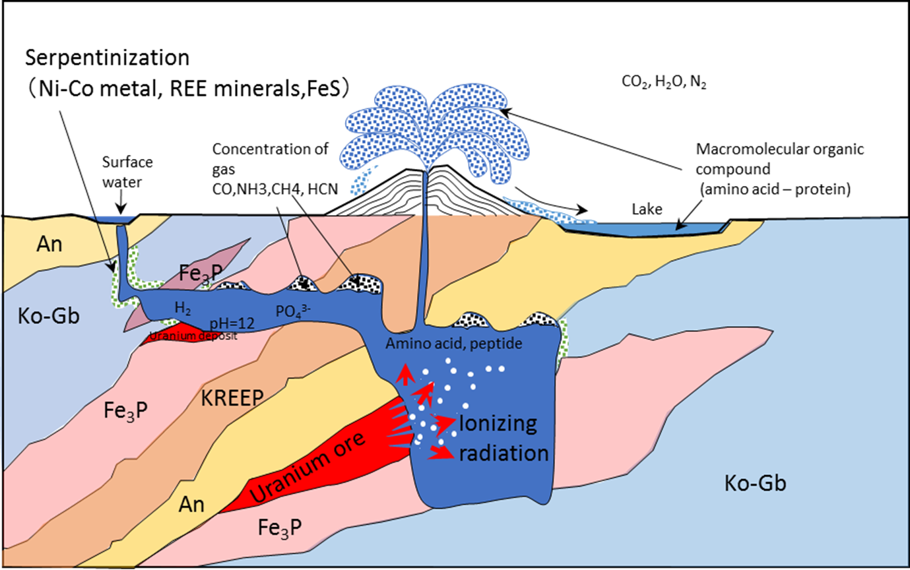
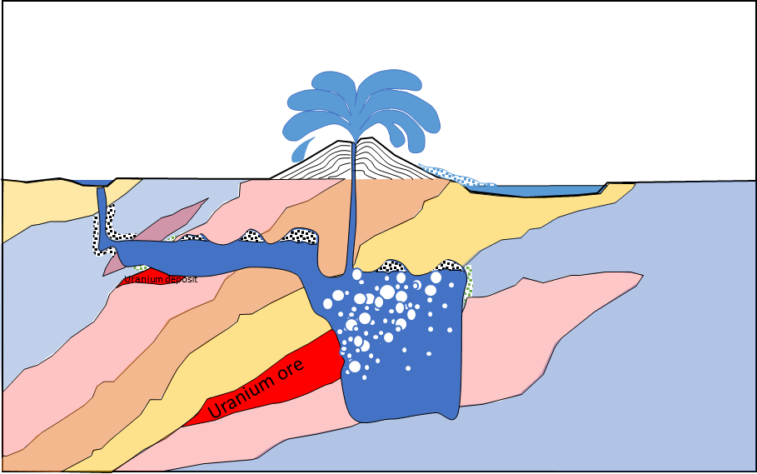
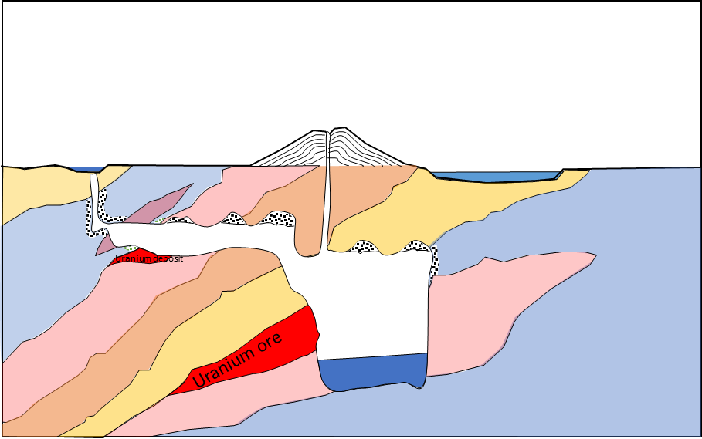
Nuclear geyser model
Non-thermal energy (ionizing radiation) is necessary to facilitate the reaction
非熱的エネルギー（電離放射線）源が必要（ただの温泉や中央海嶺では不可）
CO2, H2O and N2 are very stable materials thermodynamically on the Earth’s surface.
active
dormant
Natural reactor can destroy those into elementary particles in the broad sense, i.e., proton,
neutron and numbers of electrons near the reactor, but those were react to form complex
Organic compounds away from the reactor.

Slide 60
生命の起源：まず最初に無機物質（H2O,CO2,N2,P2O5）からアミノ酸（タンパク質へ）、ATP（エネルギーの塊）, 核酸塩基（遺伝子の元）、グルコース（糖）を創らねばならない
答え：自然原子炉が創ってくれる

Slide 61
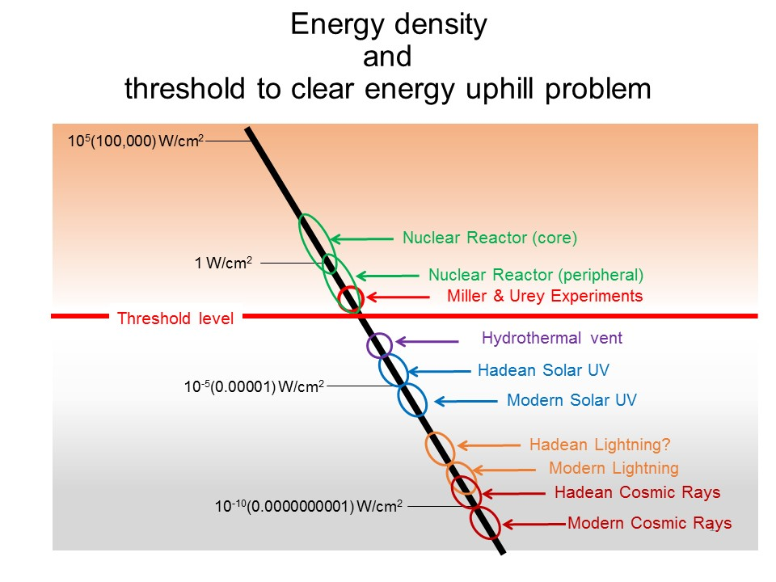
Sun does not work!
So, where life
was born??

Slide 62
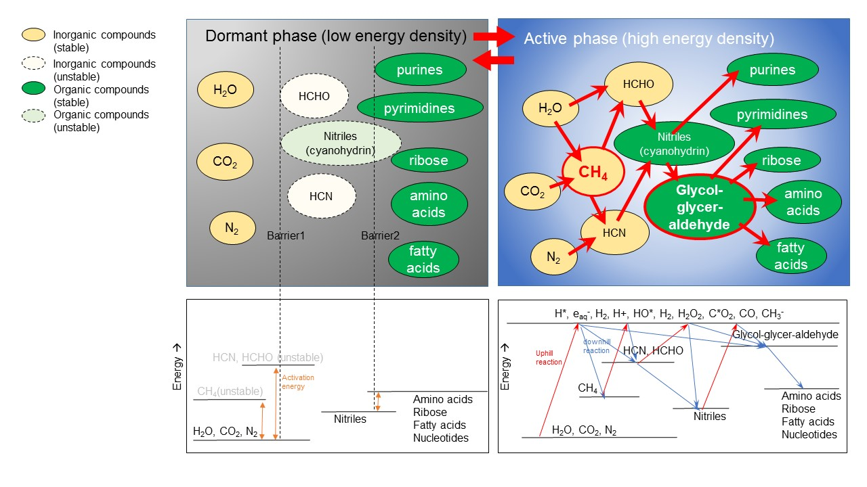
The most critical requirement among 9: energy density
To overcome energy uphill problem (high activation energy),
we need high-energy radicals such as aqueous electrons by radiation
Modified after Ebisuzaki and Maruyama (2017), Geoscience Frontiers

Slide 63
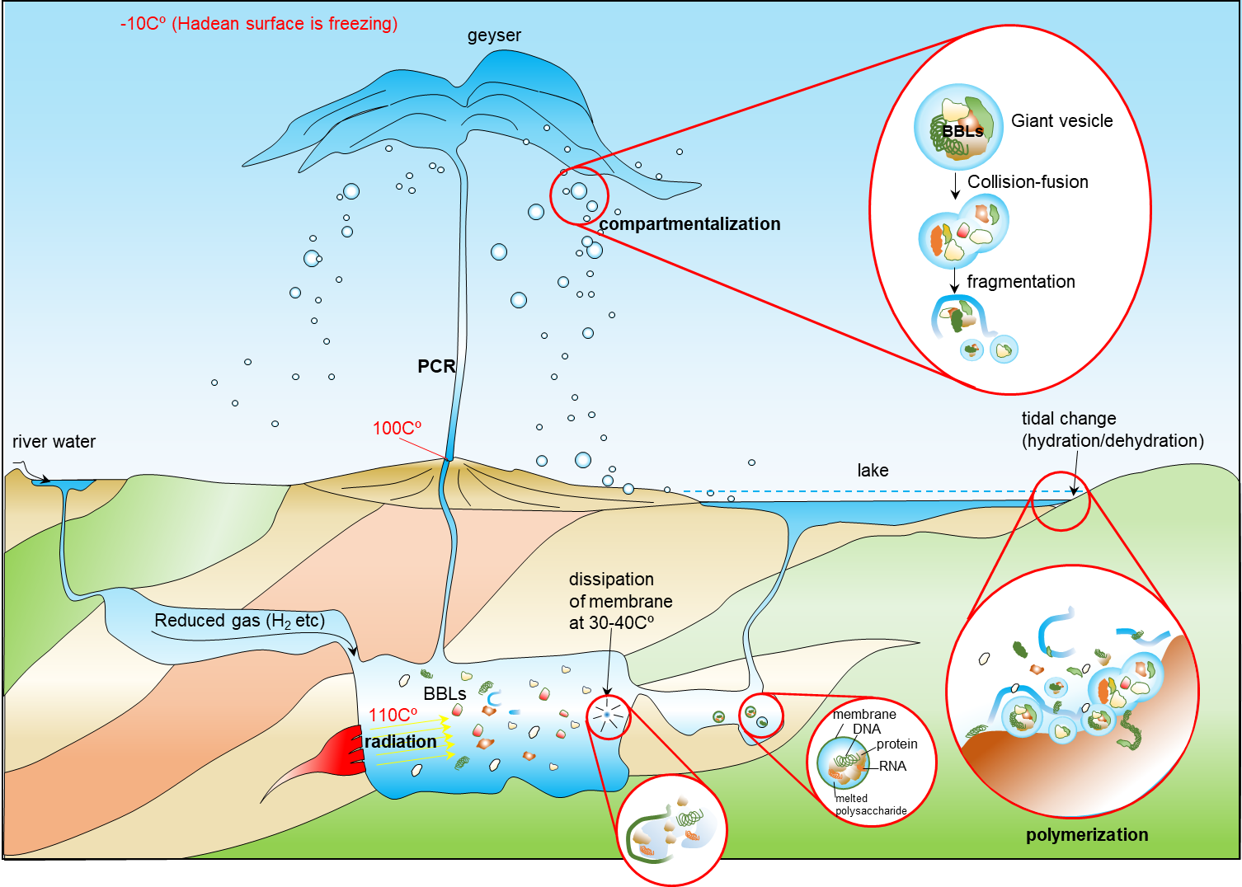
●BBLs(生命構成単位)の
進化と濃度の上昇
●細胞膜の誕生と消滅の
繰り返し
●膜の中のBBLsの組み
合わせのダ―ウイン進化

Slide 64
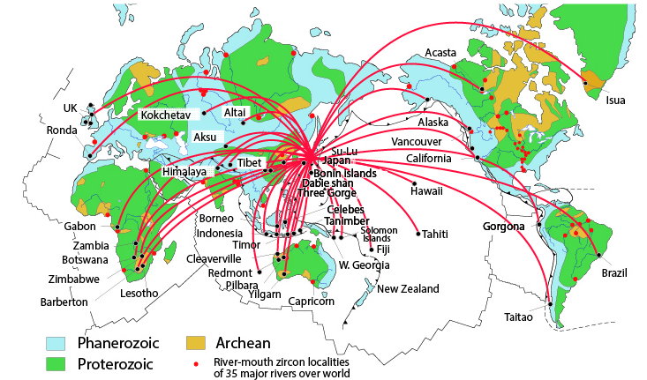
地球史試料の充実
（世界55か国、100以上の研究機関との共同研究）

Slide 65
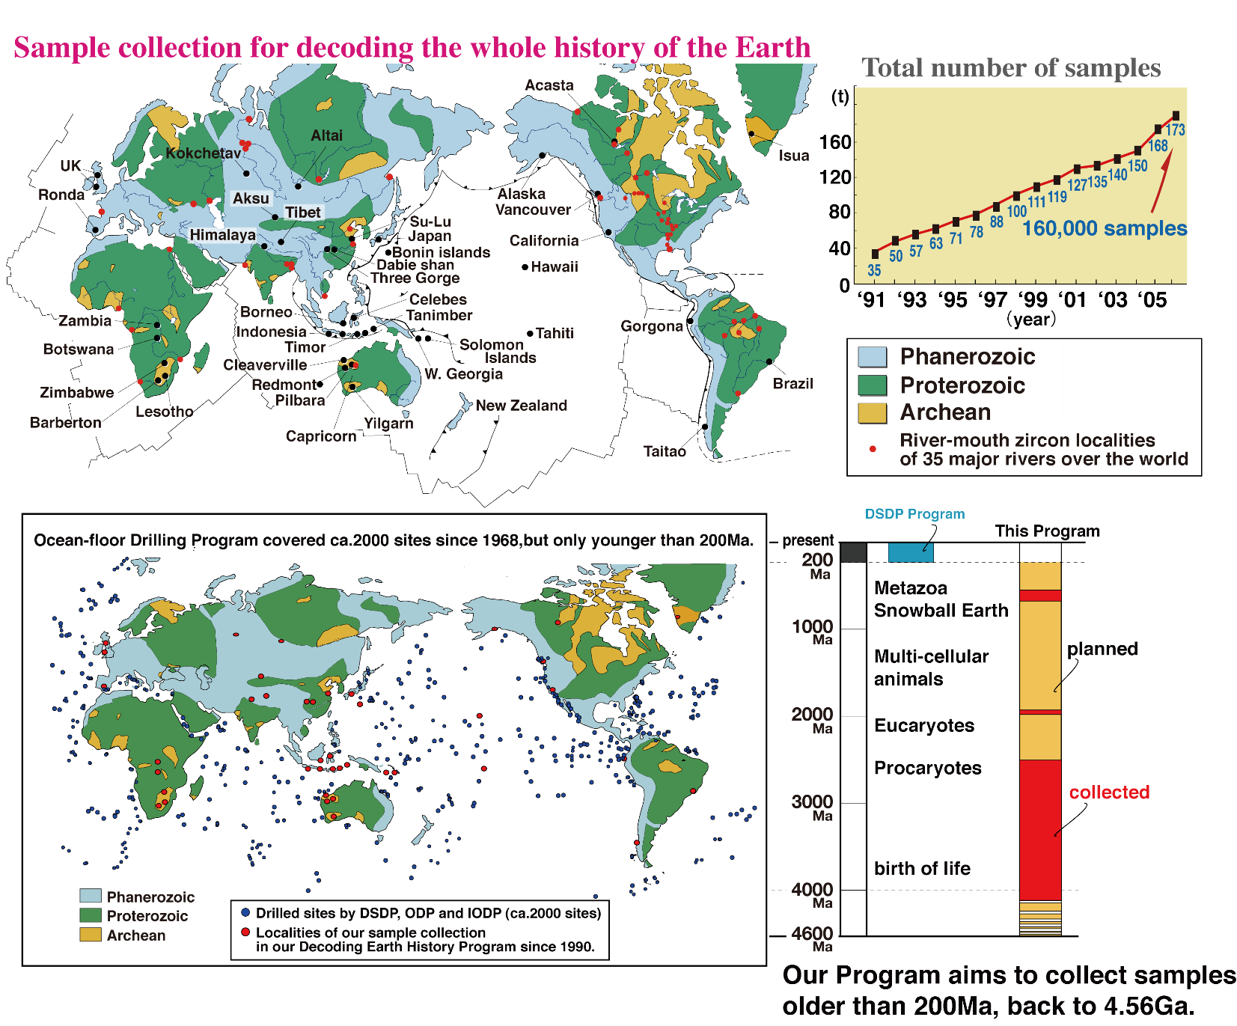
How to decode the Earth’s history; utilization of geologic records
Titech group collected rock samples from all over the world, from Archean to the present day.
Total number of samples reaches
160,000 (about 200ton).
Astro Bioscience take in all intelligence of whole earth history.
①海洋底掘削＞2,000、しかし＜2億年
②地球史試料は現在から43.7億年前まで
をカバー
③系統的試料収集
④スミソニアン/大英博物館とは異質
More than 400 papers through collaboration works with >100 universities or research institutes from 55 countries.

Slide 66
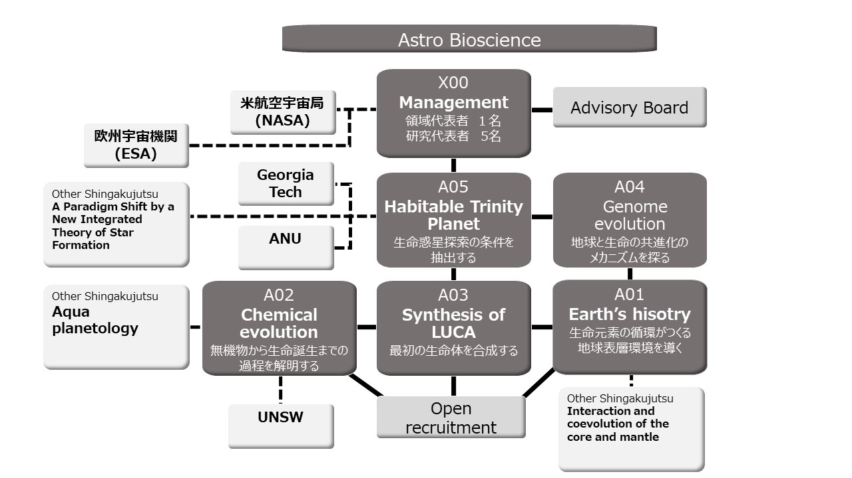
World network to establish Astro Bioscience

Slide 67
５大陸三層モデルの今後の課題
5-1 多圏地球のシステム変動；宇宙からゲノム、ニュートリノまで
5-2 大陸三層の水平方向のダイナミクスと垂直方向のダイナミクス
5-3 固体地球変動の熱源問題

Slide 68
END

